Slide 1

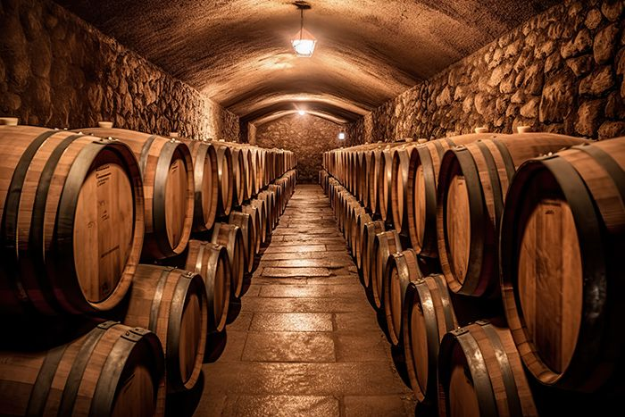
WHIS{KEY}
MONITORAMENTO DE TEMPERATURA E UMIDADE NO
PROCESSO DE MATURAÇÃO PARA DESTILARIAS DE WHISKY.
SETEMBRO, 2025.
APRESENTADO POR GRUPO 02

Slide 2
INTEGRANTES:
GLEISON ALMEIDA DE FREITAS | GUSTAVO HENRIQUE DE SOUZA SANTOS
GUSTAVO KENZO IWAHASHI | LEANDRO ALMEIDA SILVA
MARINA YURI OKAMOTO | MATHEUS STRILICHERK
MAURO MORENO FERNANDES JUNIOR | RAFAEL ALEXANDRE DA SILVA

Slide 3
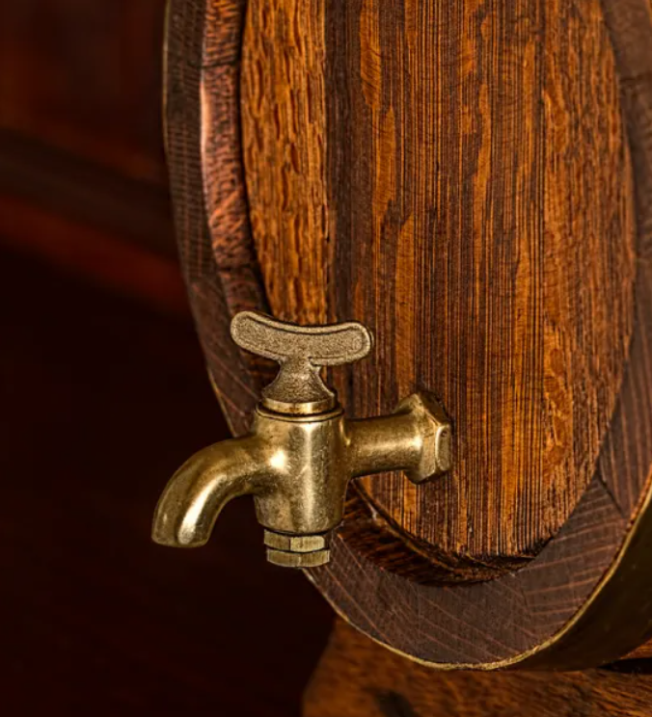

WHIS{KEY}
CONTEXTO:
UÍSQUE:
ORIGEM ESCOCESA.
MÍNIMO 40% DE TEOR ALCOÓLICO.
CRESCIMENTO PREVISTO PARA ATINGIR 114 BILHÕES ATÉ 2030.
MATURAÇÃO:
CONTATO COM BARRIS DE CARVALHO POR ANOS.
UMIDADE E TEMPERATURA INFLUENCIAM MACIEZ, SABOR E TEOR ALCÓOLICO.
ANGEL’S SHARE.
BARRIL PREENCHIDO HOJE
1 ANO DE MATURAÇÃO
4 ANOS DE MATURAÇÃO
12 ANOS DE MATURAÇÃO
18 ANOS DE MATURAÇÃO
09 - 2025
APRESENTAÇÃO POR GRUPO 02
FONTE: MIXOLOGYNEWS.COM.BR

Slide 4
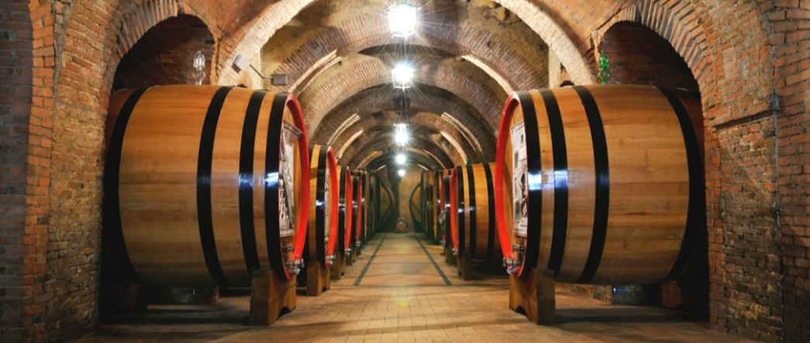

WHIS{KEY}
APRESEENTAÇÃO POR GRUPO 02
09 - 2025
SISTEMA DE MONITORAMENTO DE TEMPERATURA E UMIDADE EM LOCAL DE MATURAÇÃO DE UÍSQUE FEITO POR SENSORES.
GRÁFICOS E INFORMAÇÕES EM UM DASHBOARD ALIMENTADO POR UM BANCO DE DADOS ASSISTINDO NA TOMADA DE DECISÕES.
PROPOSTA:

Slide 5
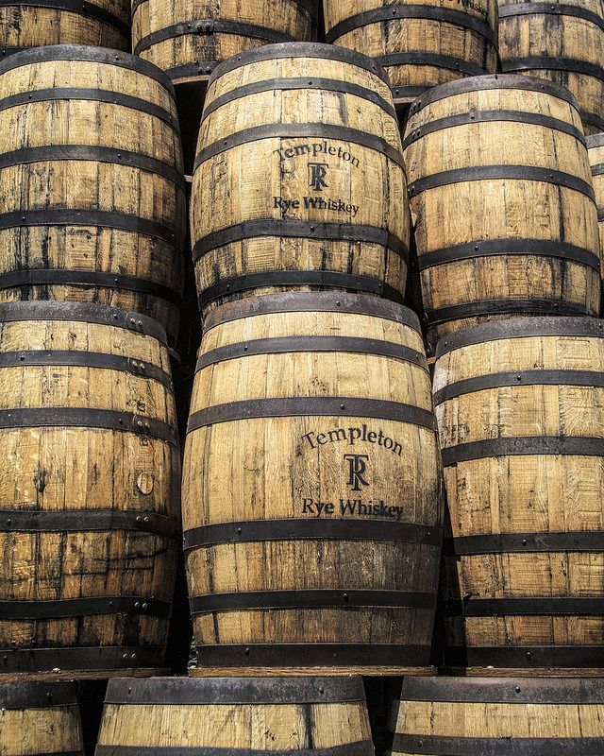
09 - 2025
APRESENTAÇÃO POR GRUPO 02
WHIS{KEY}
01
HISTÓRICO DE UMIDADE;
02
HISTÓRICO DE TEMPERATURA;
PRINCIPAIS
FUNCIONALIDADES:
EMISSÃO DE ALERTAS PARA
MEDIDAS FORA DOS PADRÕES;
03
CALCULADORA DE PREJUÍZO REFERENTE A CALOR E UMIDADE;
04
05
CALCULADORA DE ANGEL’S SHARE.

Slide 6
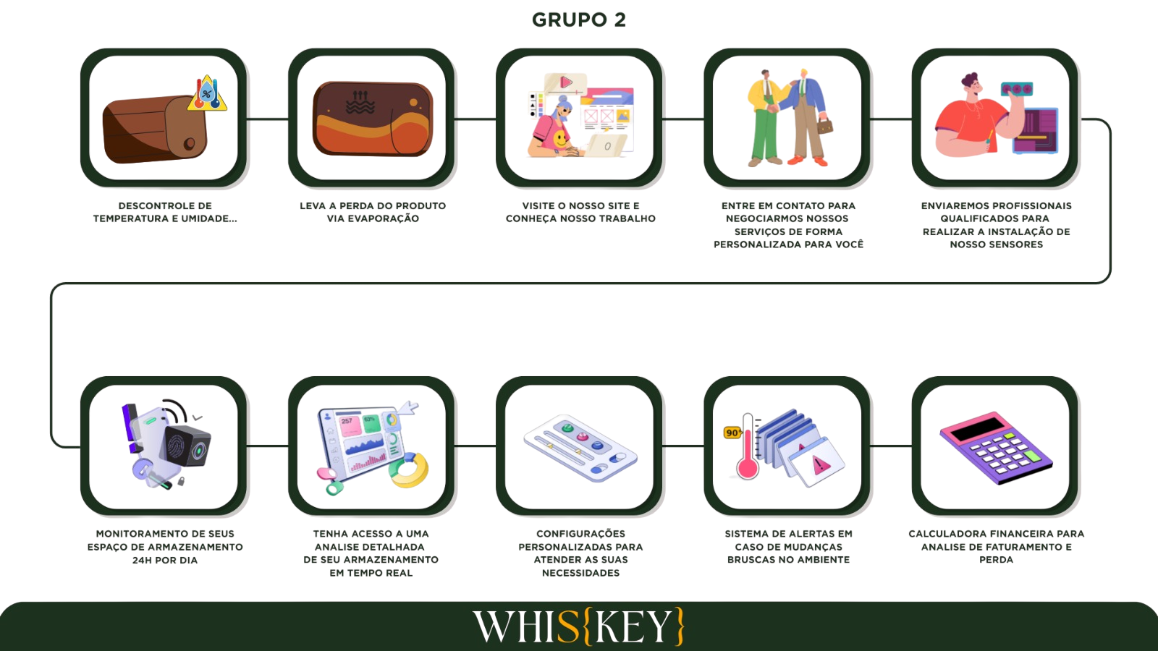
DIAGRAMA DE VISÃO DE NEGÓCIOS:

Slide 7

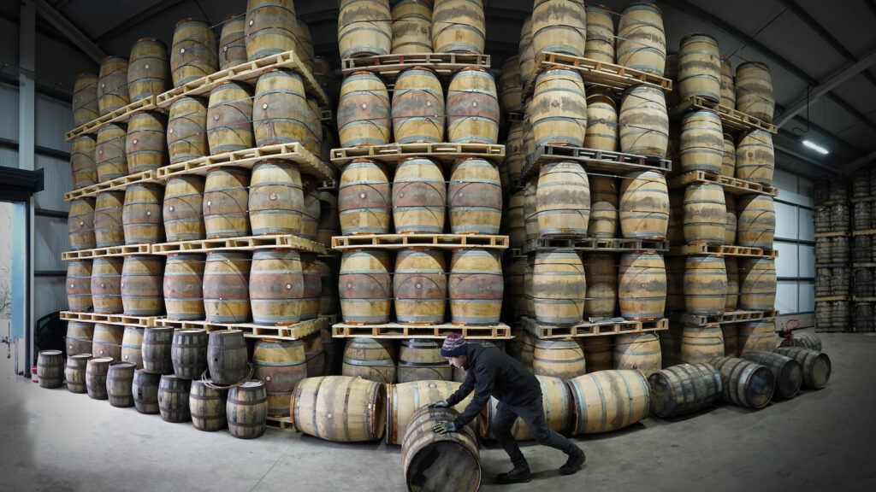
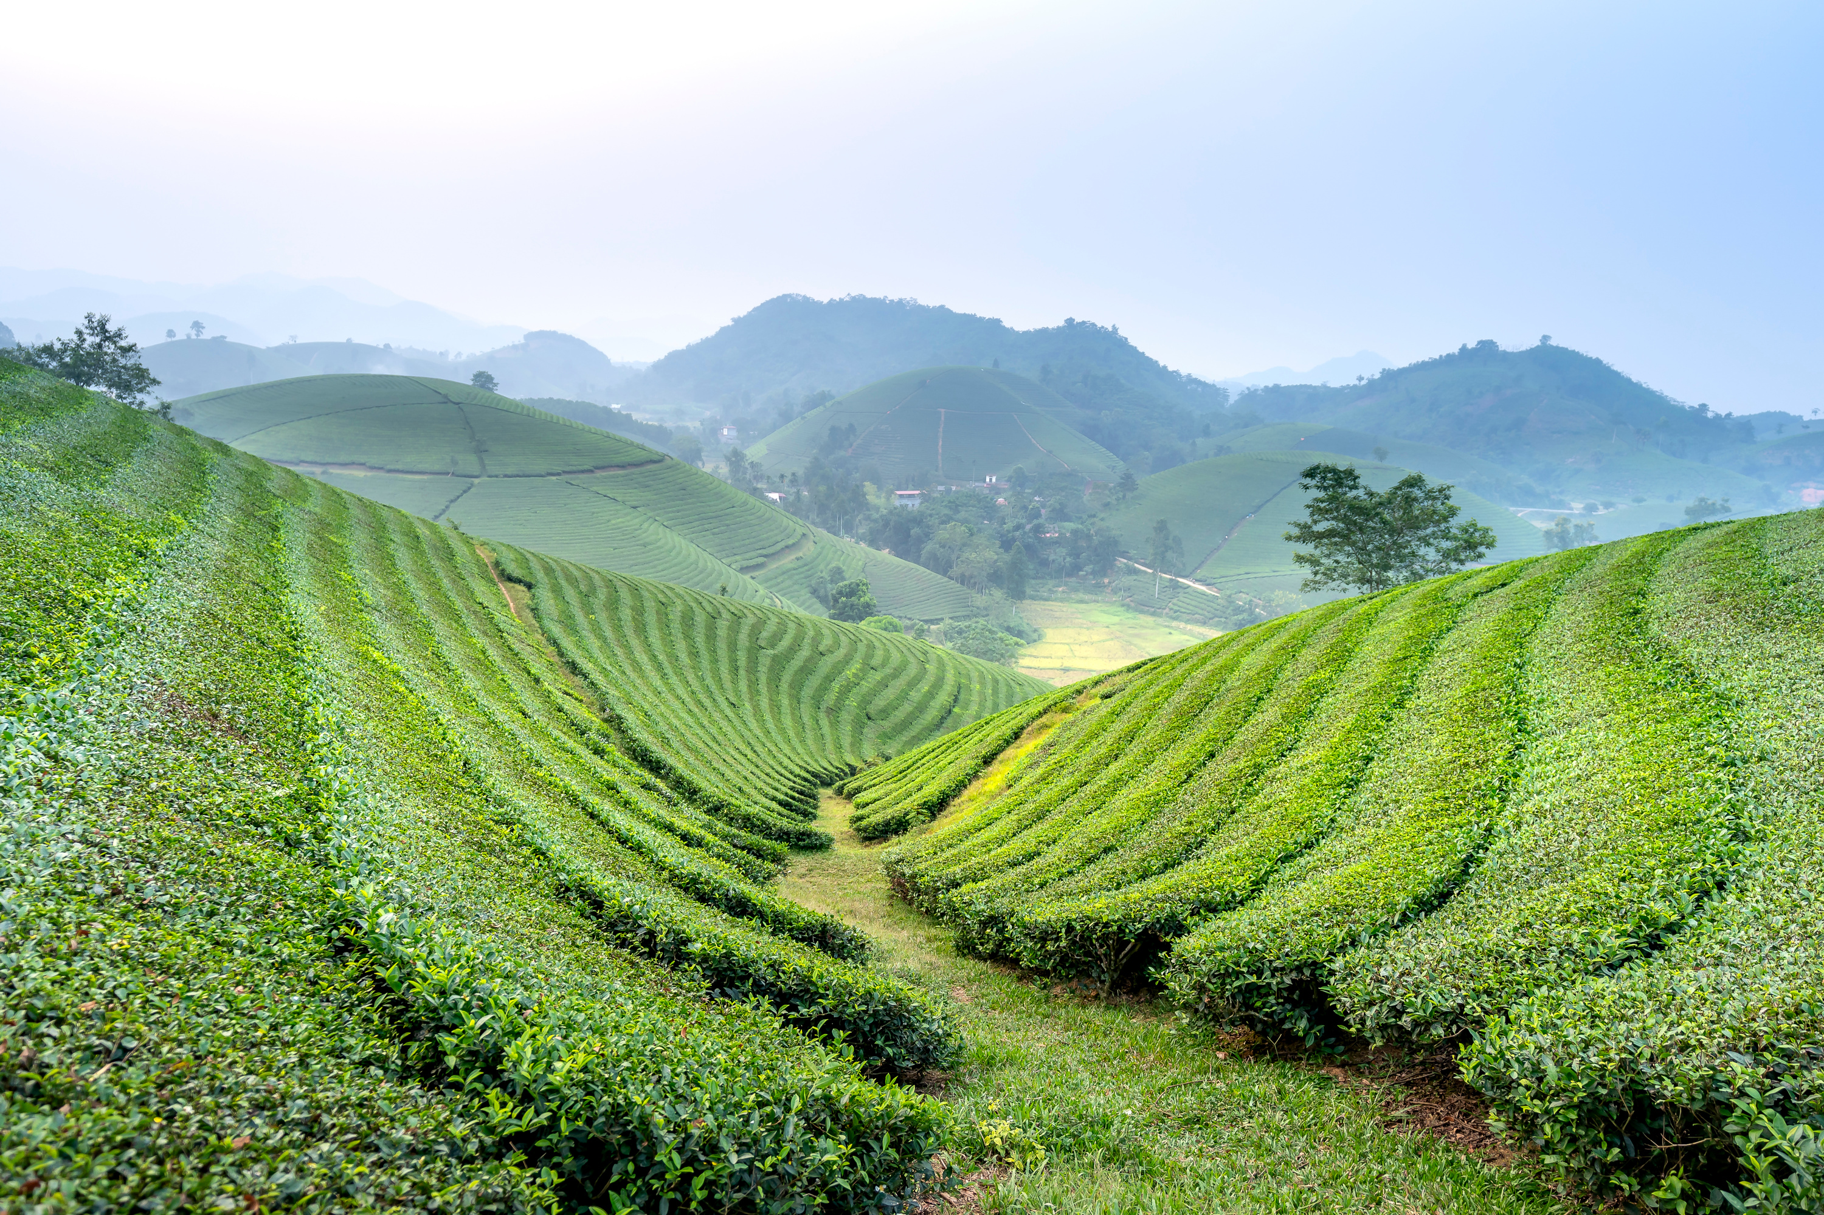
WHIS{KEY}
FERRAMENTA DE GESTÃO:

Slide 8

WHIS{KEY}
PROTÓTIPO DO
SITE INSTITUCIONAL:
WHIS{KEY}

Slide 9
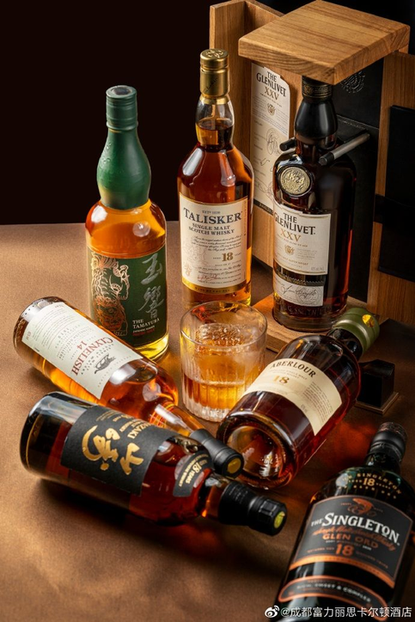
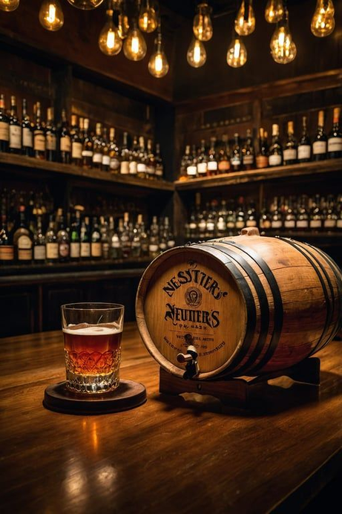
SIMULADOR FINANCEIRO:
Perda por Angel’s Share
Taxa do
Angel’s Share
09 - 2025

Slide 10
TABELAS NO MYSQL:
EMPRESA
USUÁRIO
MONITORAMENTO DA
TEMPERATURA
MONITORAMENTO DA
UMIDADE
WHIS{KEY}

Slide 11
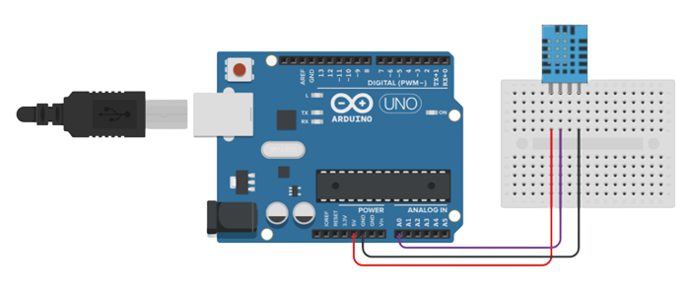
WHIS{KEY}
DEMONSTRAÇÃO DO ARDUINO:
COMPONENTES:
ARDUINO UNO R3;
JUMPERS;
CABO USB;
SENSOR DHT11;
MINIPROTOBOARD.
CÓDIGO BABY DHT11.
SOFTWARE:
ARDUINO IDE.
09 - 2025
APRESENTAÇÃO POR GRUPO 02

Slide 12
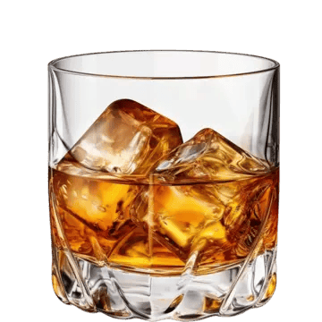
WHIS{KEY}
DEMONSTRAÇÃO VIRTUAL MACHINE:

Slide 13
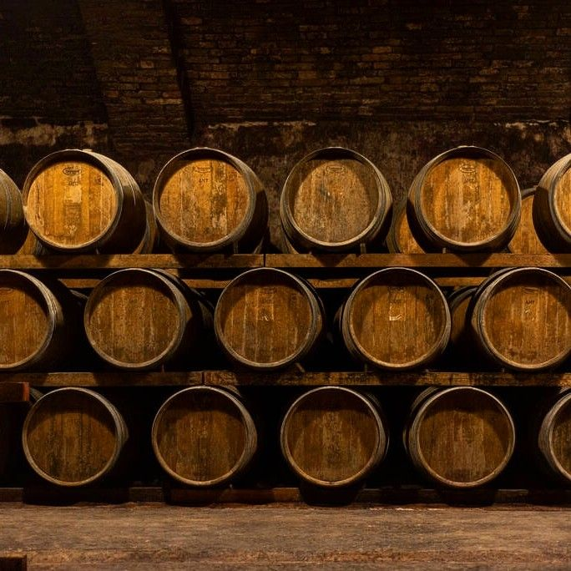
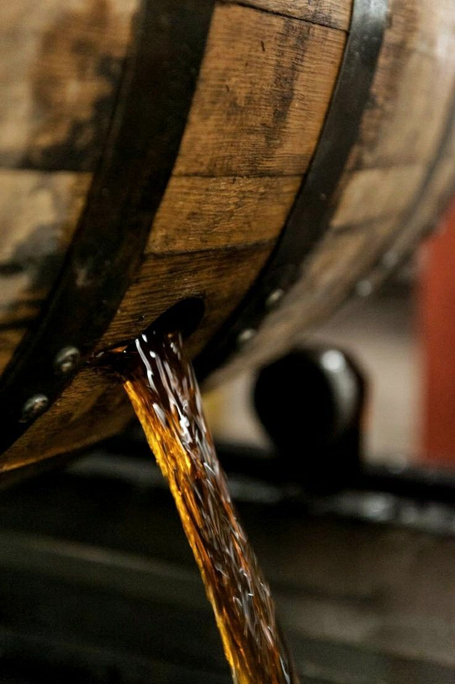
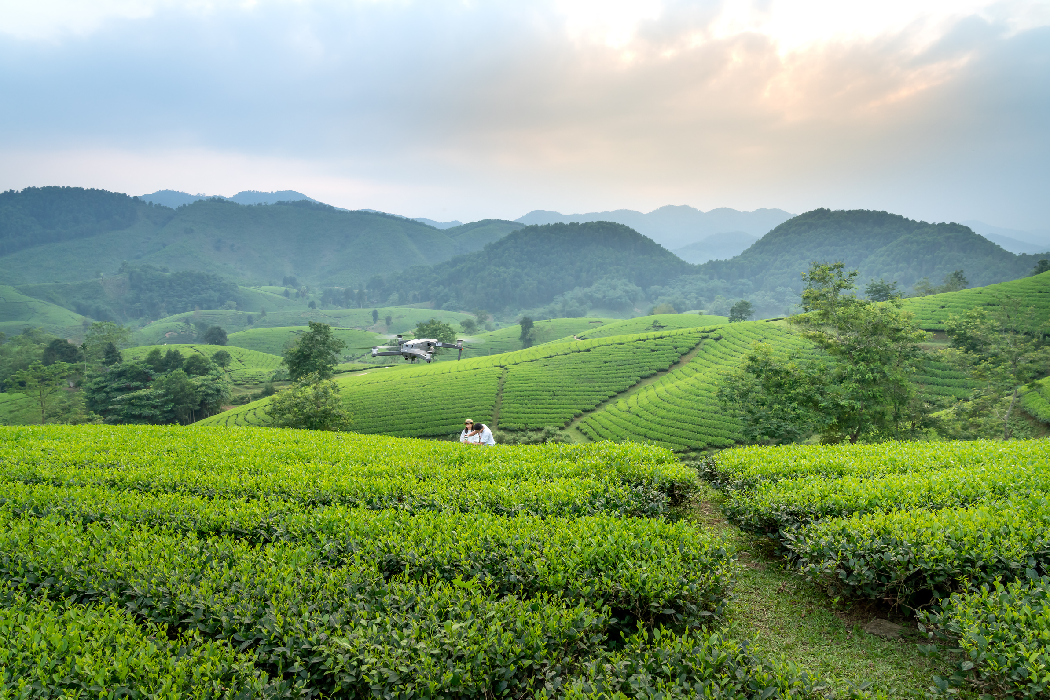
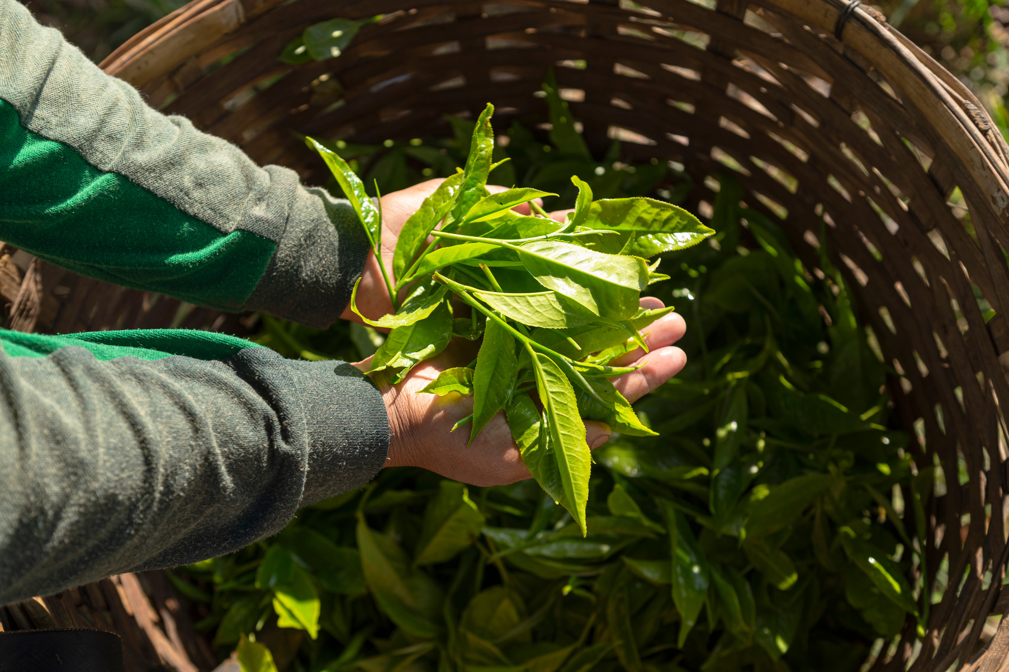
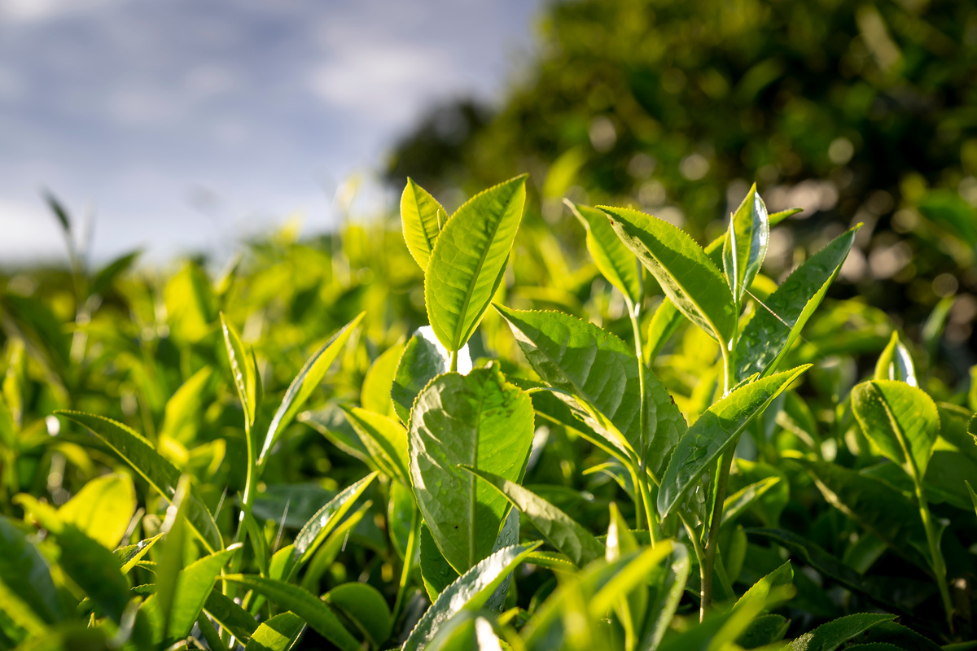
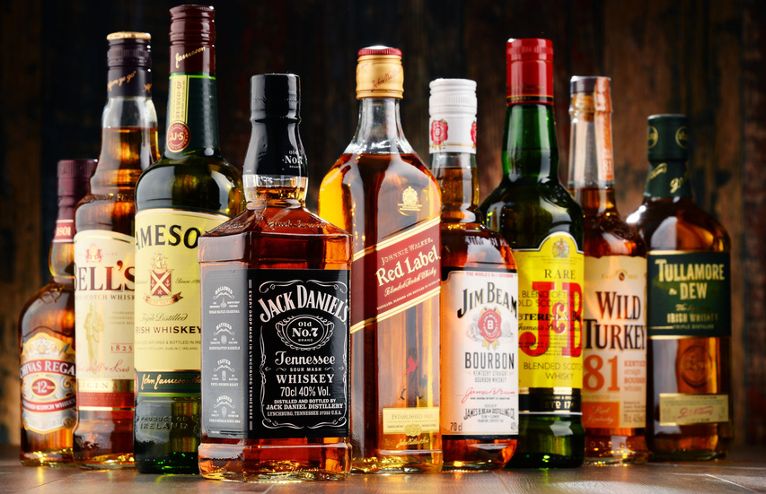
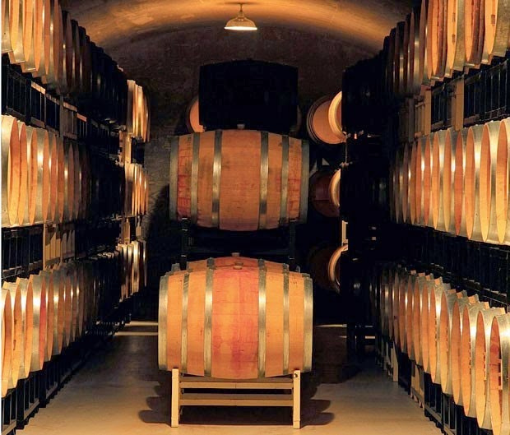
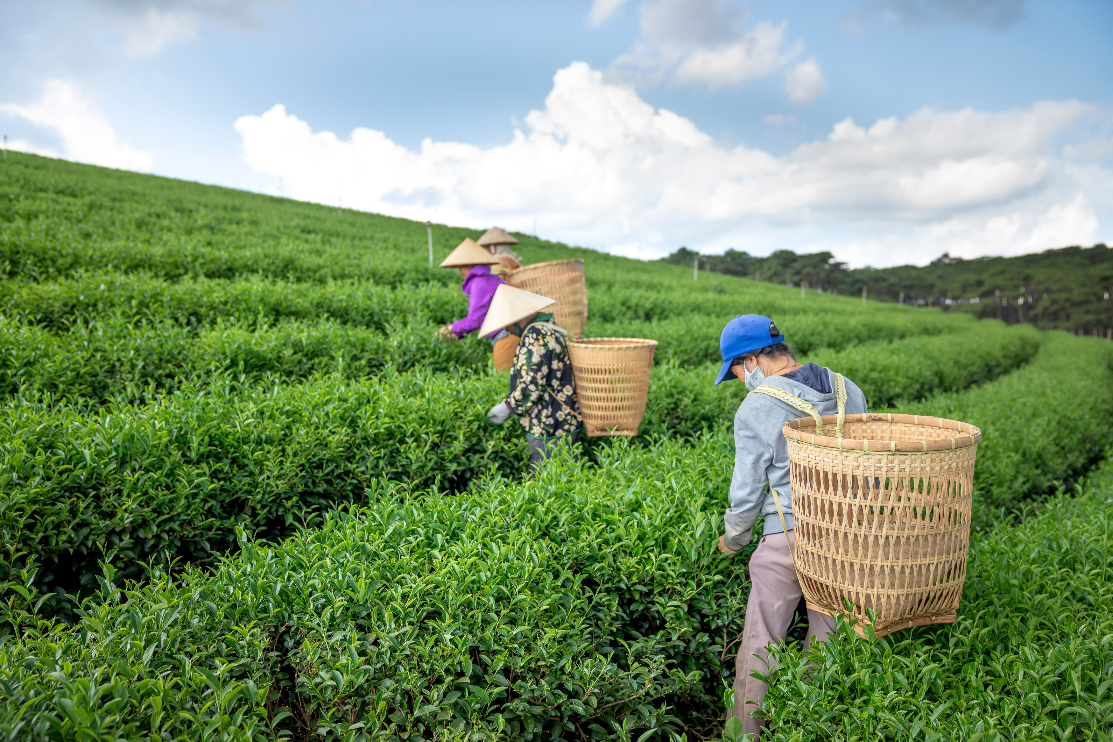
PRÓXIMOS PASSOS:
IMPLEMENTAR OS PROTÓTIPOS EM HTML, JAVASCRIPT E CSS.
REFINAR SISTEMAS, BANCO DE DADOS E CALCULADORAS.
INTEGRAR OS DIFERENTES SISTEMAS.
ACOMPANHAR O TRABALHO ATÉ SUA COMPLETUDE.

Slide 14
OBRIGADO
WHIS{KEY}: GERENCIAMENTO DE TEMPERATURA E UMIDADE NO PROCESSO DE MATURAÇÃO PARA DESTILARIAS DE WHISKY.
SETEMBRO, 2025.
APRESENTADO POR GRUPO 02

